Slide 1


Slide 2

A a (α) Jj (γιοτ)
B b (μπε) Kk (κα)
C c (τσε) Ll (ελ)
D d (ντε) Mm (εμ)
E e (ε) Nn (εν)
F f (εφ) Oo (ο)
G g (γκε) Pp (πε)
H h (χα) Qq (κου)
I i (ι) Rr (ερ)
Ss (ες)
Tt (τε)
Uu (ου)
Vv (φάου)
Ww (βε)
Xx (ιξ)
Yy (ύψιλον)
Zz (τσετ)

Slide 4

ΜΕΡΙΚΟΙ ΒΑΣΙΚΟΙ ΚΑΝΟΝΕΣ ΠΡΟΦΟΡΑΣ
Diphtonge (δίφθογγοι)
au→ (άου) äu→ (όι)
eu→ (όι)
ei→(άι)
ie→(ι)

Slide 5
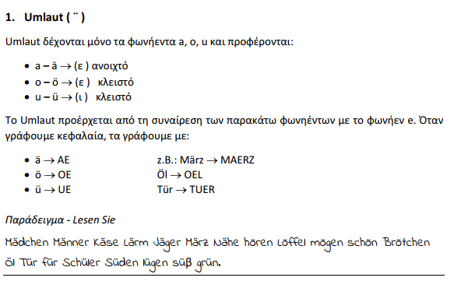

Slide 6
Τα b,d,g, όταν βρίσκονται στο τέλος των λέξεων, προφέρονται αντίστοιχα: (π,τ,κ)
halb, Bad, Geld, Kind, Tag, Flug, Zug

Slide 7
ch→ προφέρεται (χ)
Buch, Licht

Slide 8
Το s, όταν βρίσκεται πριν από φωνήεν, προφέρεται (ζ).
sehen, Saft, lesen

Slide 9
–ig στο τέλος των λέξεων, προφέρεται: (ιχ)
wichtig, richtig

Slide 10
sch → (σ βαρύ)
Deutsch, Schach, schnell
Το s, στην αρχή των λέξεων, πριν από τα γράμματα t και p (st-und sp-) προφέρεται σαν sch (παχύ).
Spielen, Stuhl, sprechen

Slide 11
Το h στην αρχή των λέξεων, προφέρεται (χ) πολύ ελαφρύ,
ενώ στη μέση ή στο τέλος των λέξεων, δεν προφέρεται.
Haus, Herr
sehen, hören, gehen
Kuh, früh

Slide 12
β→ προφέρεται (σ) [β=ss]
groß, weiß
ck→ προφέρεται (κ)
Zucker, Ecke

Slide 13
Το -r & -er
στο τέλος των λέξεων προφέρεται /α/
Mutter, Vater, leider,

Slide 14
LESEN SIE
Mädchen Männer Käse Lärm Jäger März
hören Löffel mögen schön Brötchen Öl
Tür für Schüler Frühstück süβ grün
Auch Bauch braun grau blau Haus
Deutsch Feuer neu heute Leute
nein Zeit seit eins Eis leider Bein klein
Bäume aufräumen Häuser Mäuse

Slide 15
LESEN SIE 2
Brief die nie wie lieben sie liegen
Gelb halb blieb gib l
Geld Bad und blöd Kind Hemd Mond Hund
Tag Flug Zug Berg genug
Wichtig richtig dreiβig billig ruhig
Buch ich Licht Kuchen Küche gleich
so sie lesen Saft sehen
[αλλά: das, essen, Kuss]

Slide 16
LESEN SIE 3
schade Schule Deutsch Dusche schlecht schnell
Spaβ spielen sprechen Sport Stuhl Stunde stark
groβ schlieβen weiβ drauβen
Zucker Stück Bäcker Ecke Rock
Haus Herr Hut Hand heiβ halten
sehen gehen ohne Ohr Kuh froh früh

Slide 17
LESEN SIE 4
j: ja Jahr jemand Jacke Januar Juni Juli
v: Vogel Vater Volk viel Viertel von
w: wer was wenn wann Wagen Antwort Weg Löwe
z: zehn Zahn kurz Zimmer zeigen zusammen

Slide 19


Slide 20
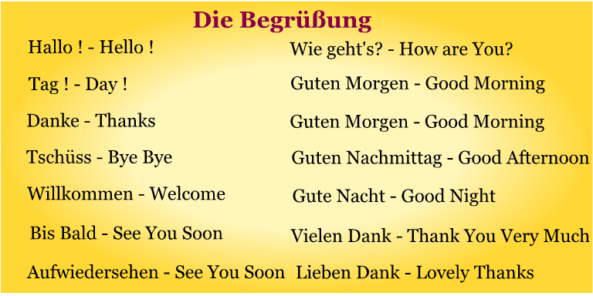

Slide 21
https://www.allaboutdeutsch.com/german-restaurant-vocabulary/
https://www.youtube.com/watch?v=f-e27aIkLzk&ab_channel=SuperDeutsch

